Slide 1
Курсовой проект Рекламное агентство
Выполнил: студентка группы ИСТ-116
Кислова А.В.

Slide 2

Цель
Автоматизация ПС «Рекламное агентство»

Slide 3
Постановка задачи
В процессе разработки прототипа программной системы необходимо:
1. Выполнить исследование и анализ предметной области;
2. Разработать прототип ПС;
3. Выполнить моделирование работы ПС;
4. Разработать схему базы данных;
5. Реализовать ПС с использованием выбранных средств и технологий.

Slide 4
Исходные данные и минимальный набор функций
язык моделирования UML;
платформа разработки ASP.NET;
поддержка различных типов пользователей;
поддержка справочника менеджеров;
поддержка справочника категорий рекламы;
поддержка справочника клиентов;
оформление заказа на размещение рекламы

Slide 5

Создание диаграмм Uml

Slide 6
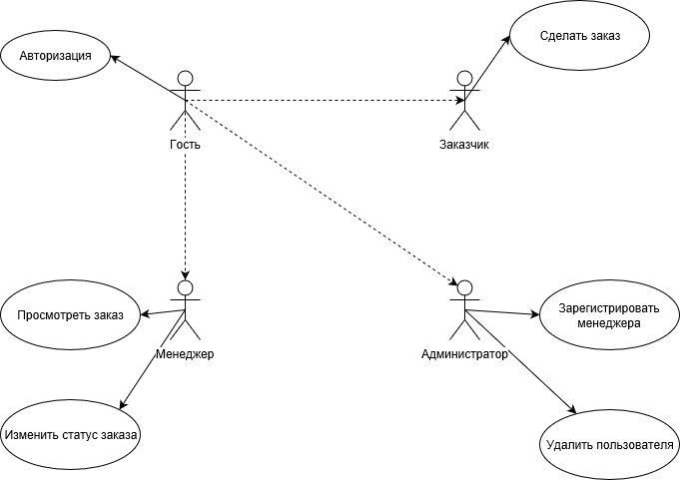
Диаграмма прецедентов

Slide 7
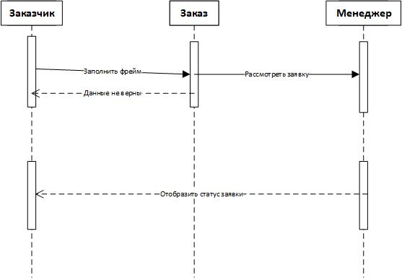
Диаграмма последовательности

Slide 8
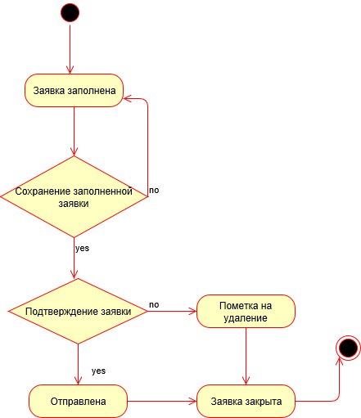
Диаграмма состояний

Slide 9
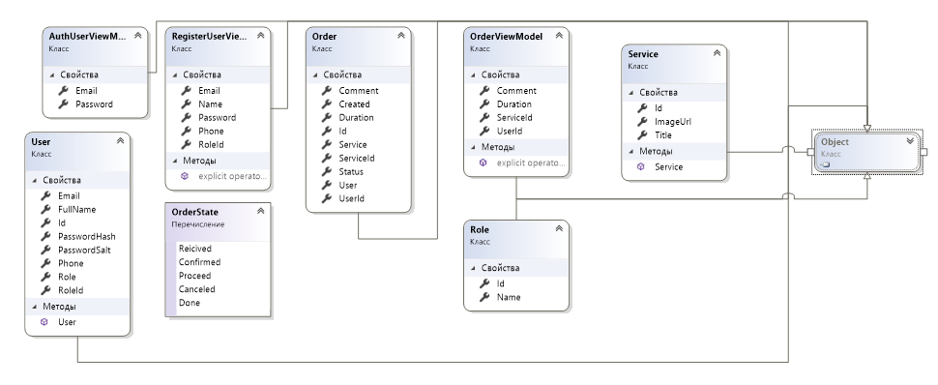
Диаграмма классов

Slide 10
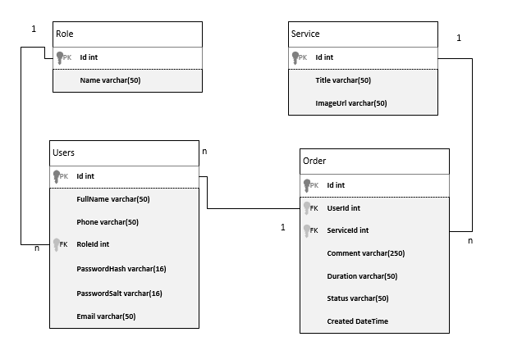
Физическая модель бД

Slide 11
Реализация системы. Общие принципы организации системы.
Разрабатываемая система реализована на платформе .NET Core, с использованием Entity Framework Core. Для представлений был использован ReactJS. В качестве хранилища выступает MS SQL. Вся разработка велась в Visual Studio.

Slide 12
Реализация системы. Реализация модели.
Сначала были созданы все основные модели системы. Далее они были прописаны в контексте базы данных. С помощью инструмента миграций была сгенерирована база данных.

Slide 13
Реализация системы. Реализация механизма регистрации, аутентификации и авторизации.
стандартные методы шаблона Microsoft Identity

Slide 14
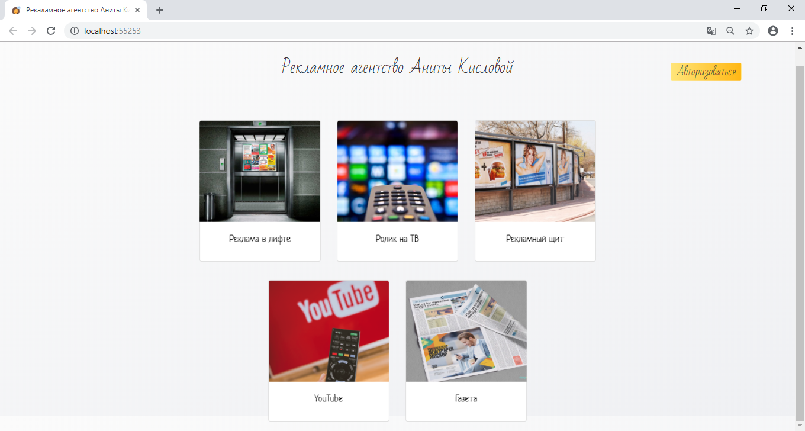
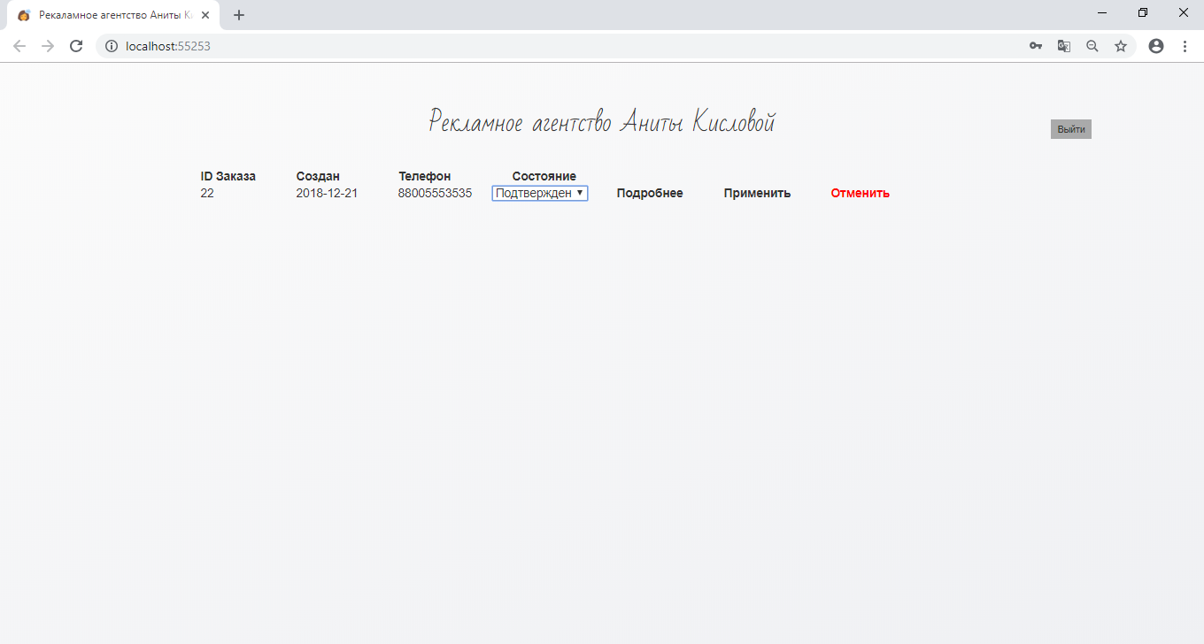
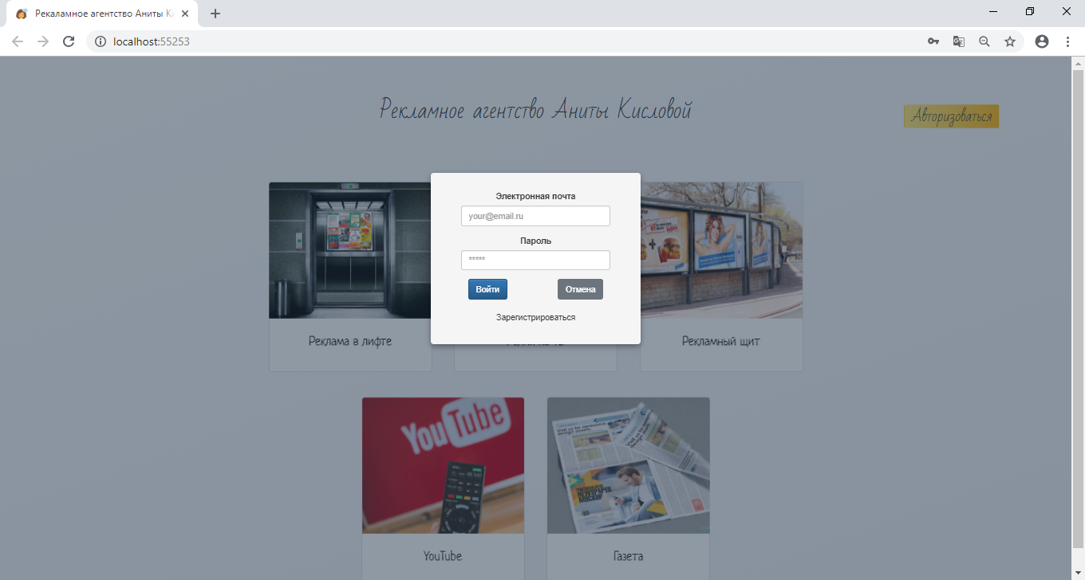
Пользовательский интерфейс

Slide 15
Спасибо за внимание

